Slide 1
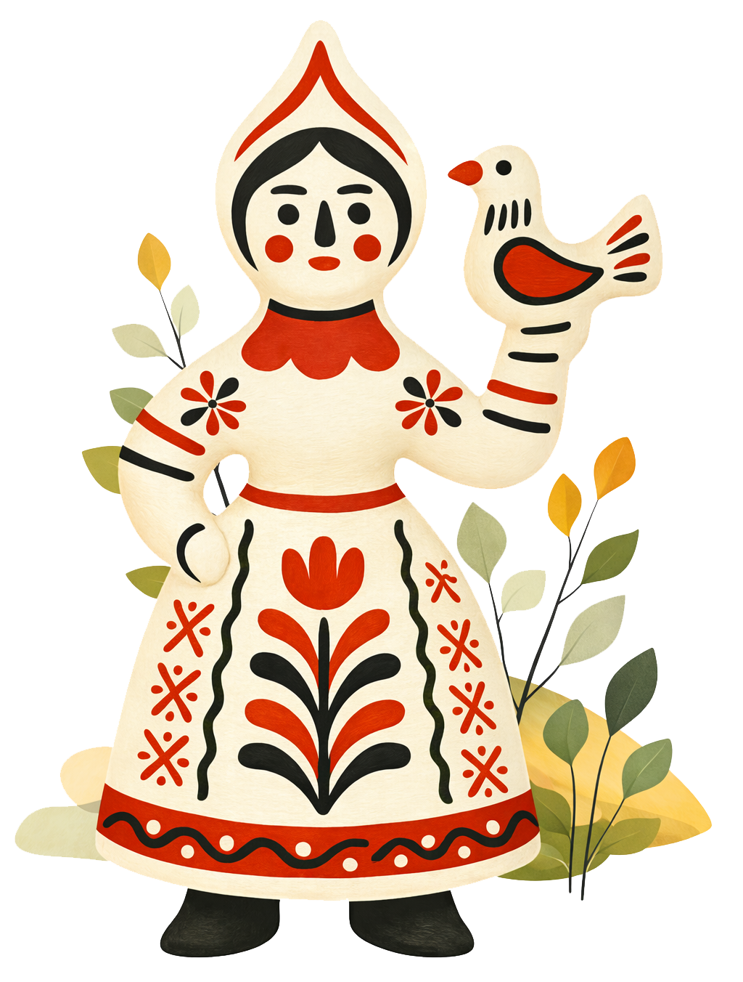

Путешествие в мир народных ремесел
Совместная работа педагогов по созданию мини-музея в детском саду, посвященного декоративно-прикладному искусству Северо-Запада. Опыт создания мини-музея в группе для детей с тяжёлыми нарушениями речи.
Румянцева Полина Алексеевна, учитель-логопед ГБДОУ №14
Курмышова Нина Николаевна, воспитатель ГБДОУ №14
Бабкина Нина Александровна, воспитатель ГБДОУ №14

Slide 2
Аннотация
Проект представляет собой создание в группе для детей с тяжелыми нарушениями речи интерактивного музея-мастерской, посвященного декоративно-прикладному искусству Северо-Запада.
В отличие от статичной выставки, наш мини-музей построен на принципе динамической смены экспонатов: каждый месяц в центре внимания оказывается один вид ремесла (каргопольская игрушка, вышивка, берестяное дело и т.д.). Это позволяет поддерживать познавательный интерес детей и избегать сенсорного и информационного перенасыщения, характерного для классических музеев.
Ключевая особенность — полная интеграция выставочного пространства в коррекционный процесс. Экспонаты и дидактические игры используются:
на индивидуальных логопедических занятиях
в подгрупповой работе логопеда и воспитателя
в самостоятельной деятельности детей
Музей не просто знакомит с культурой, а становится рабочим инструментом педагогов группы для детей с ТНР, где каждый предмет можно трогать, обыгрывать и «проговаривать».
«Мы не просто показываем предметы – мы включаем их в речевую и игровую деятельность. Благодаря динамической смене экспонатов и множеству тактильных заданий, наш музей сохраняет новизну и работает как логопедический тренажёр, встроенный в культурное пространство группы.»

Slide 3
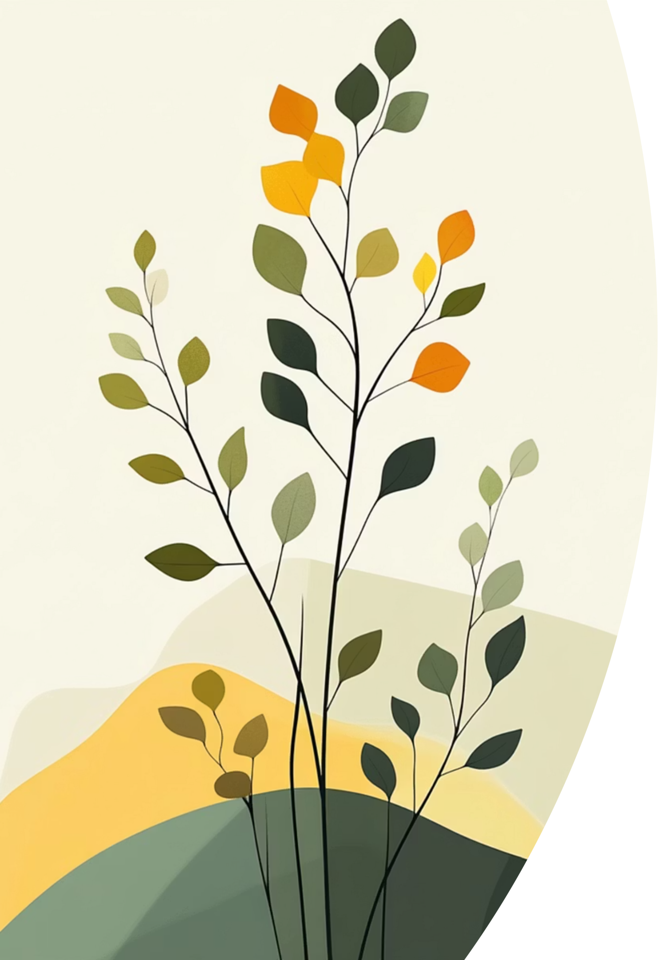

Цель и задачи проекта
Цель: создание интерактивной коррекционно-развивающей среды в группе для детей с ТНР, обеспечивающей через знакомство с декоративно-прикладным искусством Северо-Запада комплексное развитие речевой, познавательной и мелкомоторной сфер воспитанников.
Задачи
Образовательные
Познакомить детей с основными видами народных ремёсел Северо-Западного региона (каргопольская игрушка, великоустюжское чернение по серебру, вышивка, кружевоплетение, резьба по бересте, плетение из лозы/щепы).
1
Сформировать представления о материалах, инструментах и последовательности действий мастеров (глина, дерево, лен, береста; гончарный круг, прялка, пяльцы, челнок), о последовательности изготовления предметов (алгоритмы: из глины — в горшок, из льна — в полотно).
2
Обогатить активный и пассивный словарь детей за счёт лексики по темам: «Народные промыслы», «Инструменты», «Материалы», «Цвет и узор» (например: свистулька, прялка, веретено, коклюшки, узор, орнамент, завиток, ромб, крест).
3
Научить узнавать и называть 2–3 характерных элемента узора северных промыслов.
4

Slide 4

Коррекционно-развивающие
1
Развитие связной речи: учить составлять описательные рассказы об экспонатах по схеме-алгоритму.
Коррекция грамматического строя: формировать навыки словоизменения и словообразования (существительные в родительном падеже: ложка – много ложек; относительные прилагательные: глина – глиняный горшок, береста – берестяной туесок).
2
3
Развитие мелкой моторики и графомоторных навыков: обводка элементов узоров, штриховка, шнуровка-вышивка, лепка и роспись игрушек.
Развитие зрительного внимания и восприятия: дидактические игры «Найди пару узоров», «Чего не стало?», «Собери целое» (разрезные картинки с народной игрушкой и т.д.).
4
5
Развитие тактильной чувствительности и кинестетического праксиса: «Волшебный мешочек» с кусочками дерева, глины, льна, бересты и др.

Slide 5
Воспитательные задачи
Воспитывать уважение и интерес к труду народных мастеров, понимание ценности ручного труда.
1
Формировать бережное отношение к предметам народного творчества, умение аккуратно обращаться с экспонатами в интерактивном музее (правило: «Трогаем с умом»).
2
Создавать условия для развития коммуникативных навыков в процессе совместных игр и обсуждений («расскажи соседу, что ты слепил»).
3
Воспитывать чувство гордости за культурное наследие родного края (Северо-Запад России), формировать первичную культурную идентичность.
4
Поддерживать самостоятельность, инициативность и творческое самовыражение детей в продуктивной деятельности (лепка, рисование узоров, придумывание своей игрушки).
5

Slide 6
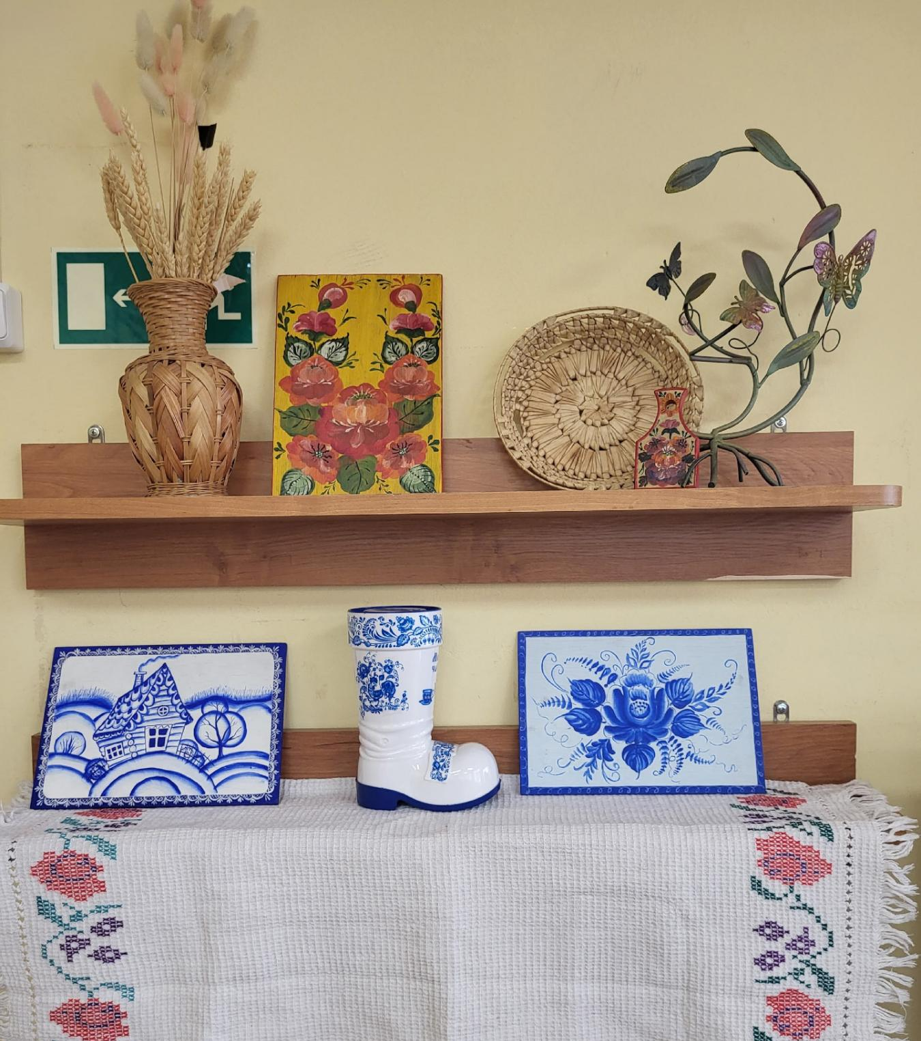
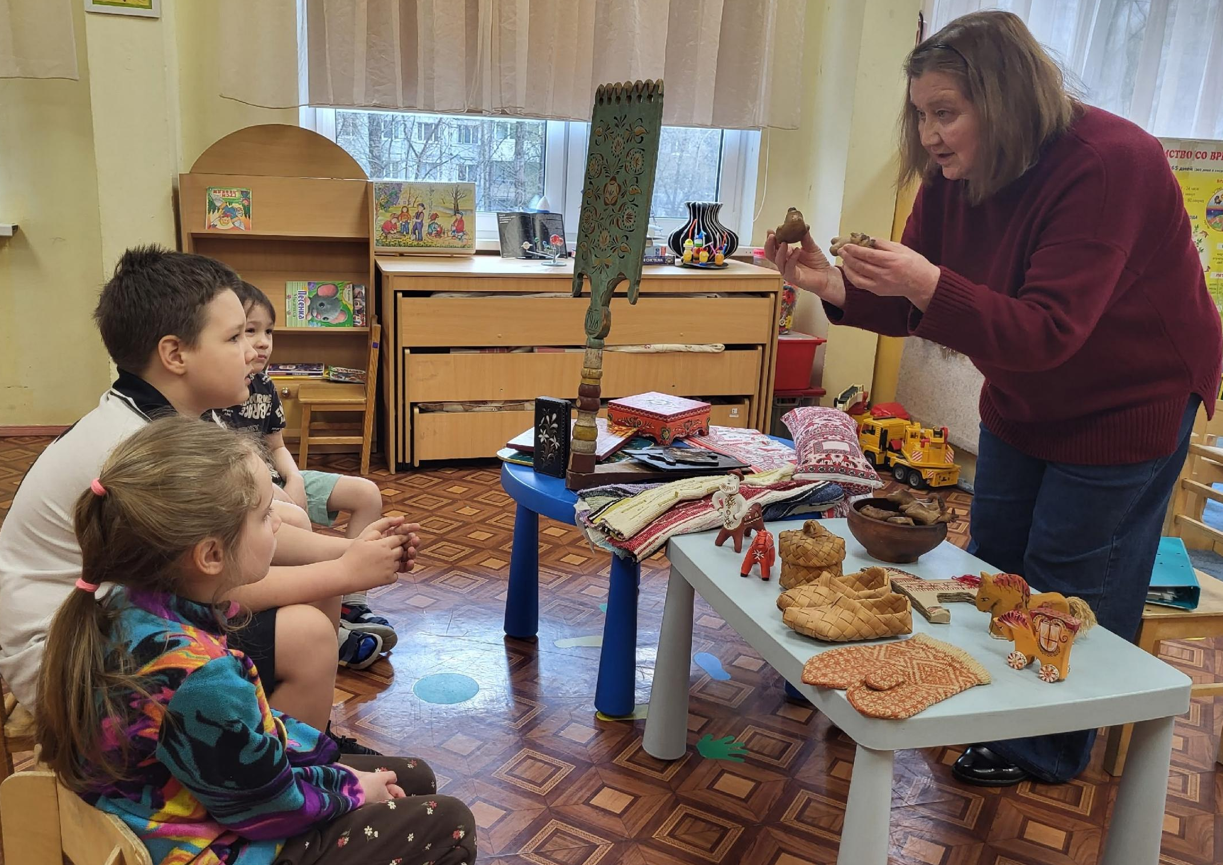
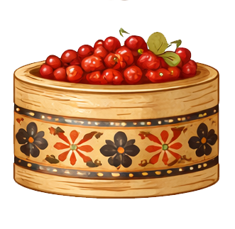
Музей в действии
Выставка «Узоры Севера: гжельская и волховская роспись».
Итоговое занятие по закреплению пройденного материала.

Slide 7
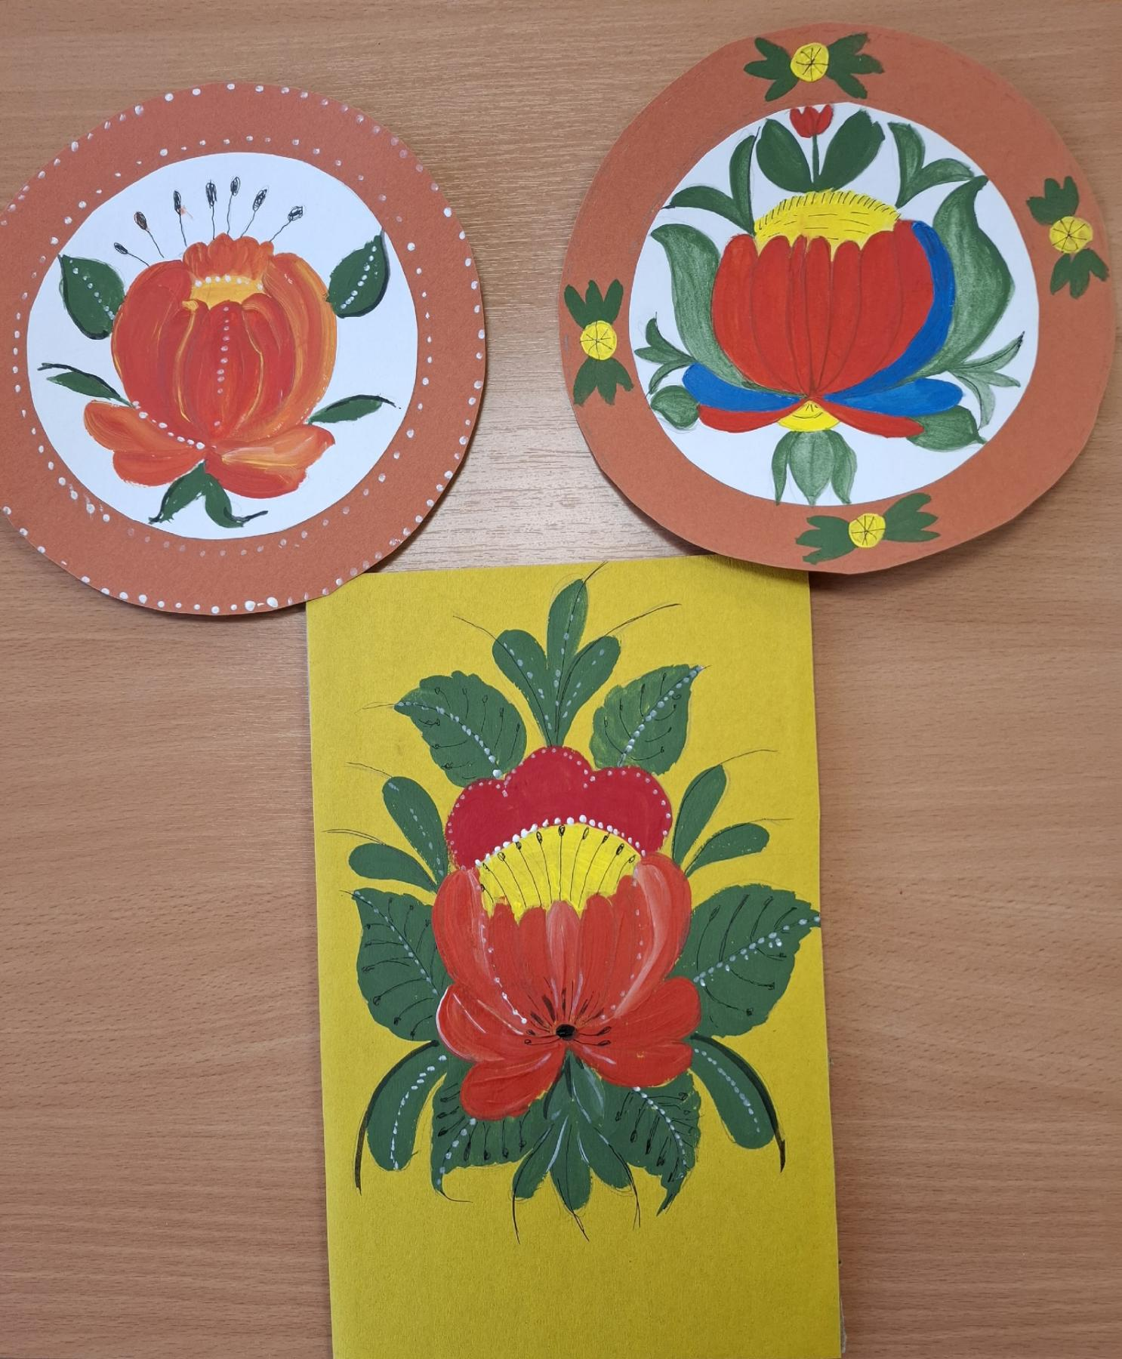
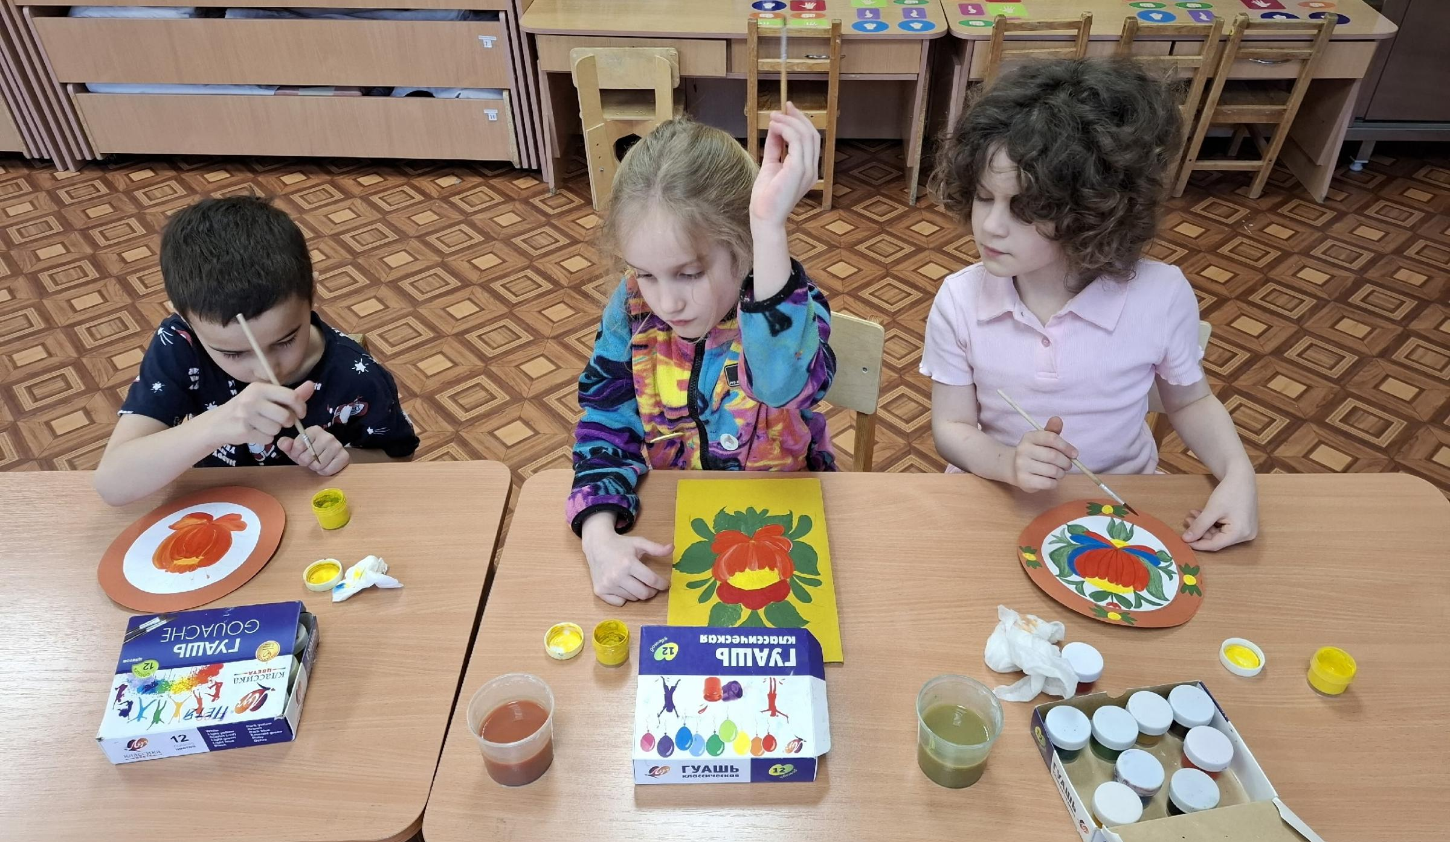
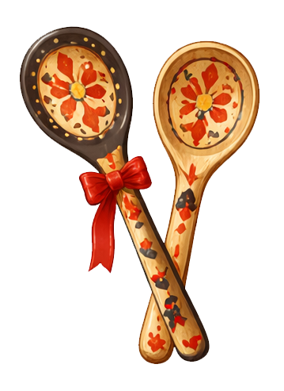
Экспозиция становится частью занятия: дети не только знакомятся с росписью, но и пробуют себя в роли мастеров.

Slide 8
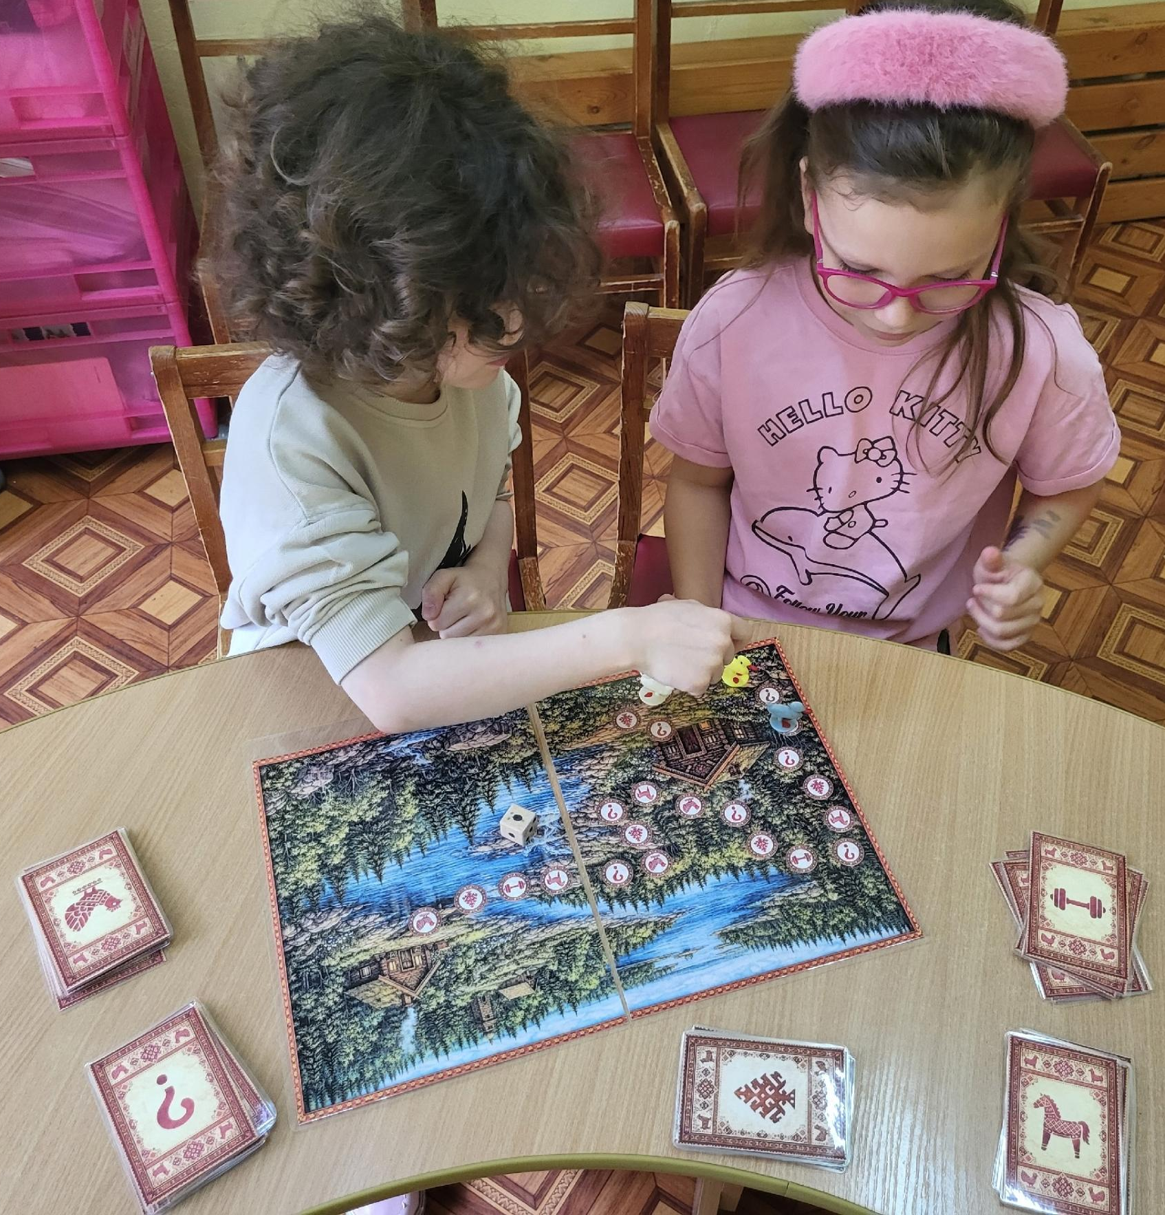
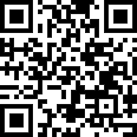

Разработка дидактических игр
Педагоги разрабатывают дидактические игры, направленные на знакомство дошкольников с природными и культурными особенностями Северо-Западного региона. Через лото, пазлы, мемо, игры-ходилки и тактильные задания дети узнают о традиционных промыслах (вологодское кружево, каргопольская игрушка, берестяное дело и др.), орнаментах, материалах и инструментах народных мастеров. Игры адаптированы для детей с разными речевыми и познавательными возможностями, что позволяет использовать их как в образовательной деятельности, так и в свободной игре.
Подробнее о дидактической игре
«Тропами Карелии»:

Slide 9
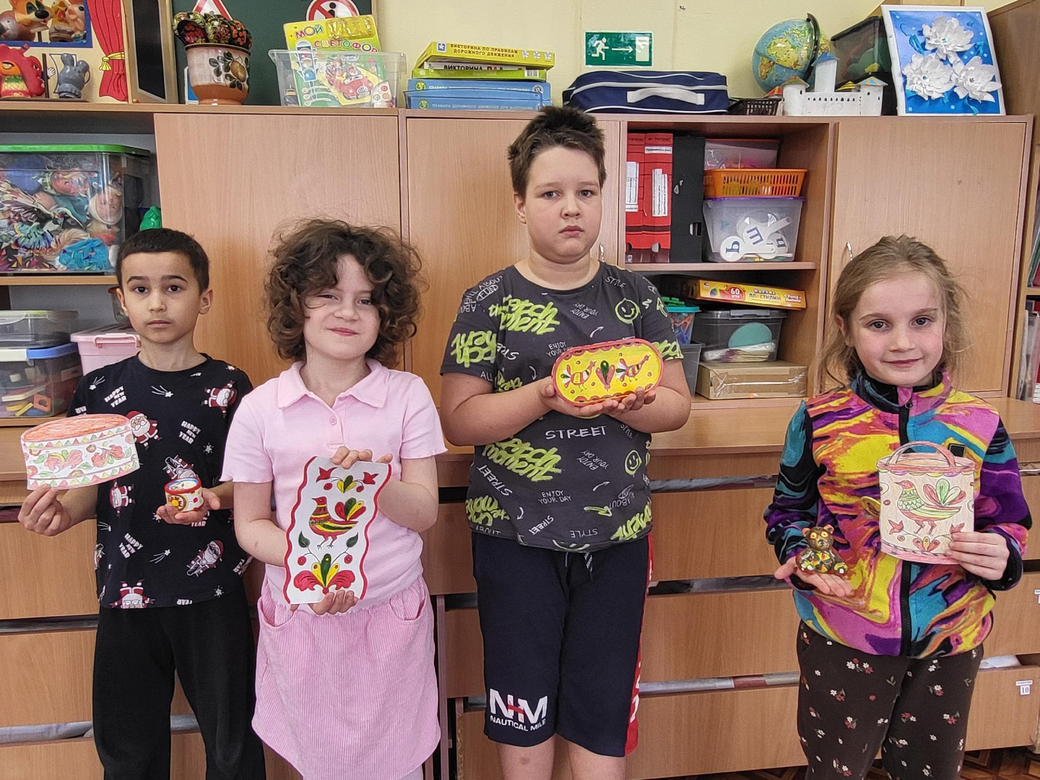
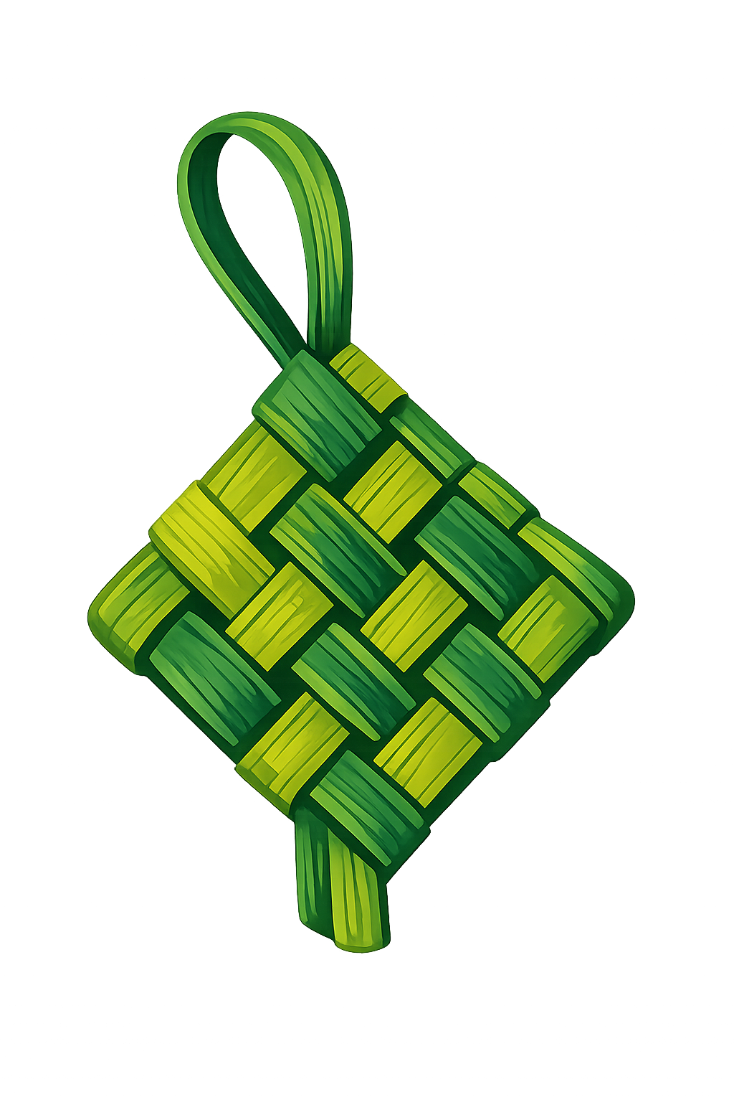
Совместная деятельность с родителями
Детям и их родителям предвалагались задания для работы дома. Совместное творчество детей и родителей стало продолжением проекта в домашних условиях, укрепляя интерес и взаимодействие в семье.
Совместное творчество детей и родителей — это нити, которые сплетаются в крепкую связь.

Slide 10
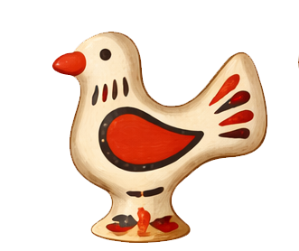
Рекомендации для родителей
В рамках проекта для родителей воспитанников проводились консультации по вопросам развития творческих способностей детей. Оказывалась информационная поддержка по ознакомлению с видами декоративно-прикладной росписи и их отличительными особенностями. Также для семей подбирались тематические материалы: литература и мультфильмы, способствующие расширению представлений детей о народных ремёслах.
Примеры рекомендованной литературы:
Алексеева О.Н. «Детям о народных промыслах России».
Дорожин Ю. «Развивающий альбом для творчества для обучения детей дошкольного и младшего школьного возраста. Народное искусство - детям. Городецкая роспись.
Сказочная гжель. Наглядное пособие в папке. Народное искусство — детям».
Петрова Н., Рычкова Н. «Страшный, таинственный, разный Новый год. От Чукотки до Карелии: старинные легенды, магические обряды, праздничные обычаи народов России».
Примеры рекомендованных мультфильмов: мультфильмы из цикла «Народные промыслы России».

Slide 11

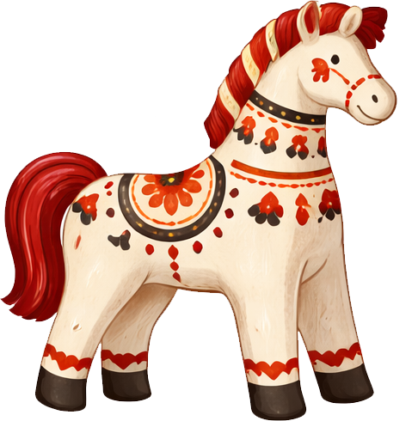
Результаты, достигаемые благодаря реализации проекта:
1
Положительная динамика речевого развития
увеличение активного словаря по теме, улучшение грамматического оформления фразы.
2
Повышение речевой активности в игре
дети начинают комментировать свои действия с экспонатами, задавать вопросы, договариваться о правилах игр.
3
Улучшение коммуникации между детьми
появляются совместные «экскурсии», обмен мнениями, снижение речевых барьеров.
4
Развитие мелкой моторики и тактильной чувствительности
через лепку, шнуровки, обводки, что напрямую стимулирует речевые зоны мозга.
5
Стойкий познавательный интерес
дети сами просят сменить экспонат, узнают предметы ремесел на картинках и в жизни.
6
Вовлечение родителей
совместное изготовление «экспонатов-копий» дома и их презентация ребенком в группе (как дополнительный речевой стимул).

